Slide 1
Отдел координации практической подготовки
2023-2024 уч. год

Slide 2
Документы, регламентирующие порядок организации практической подготовки при проведении практики студентов
01. Положение о практической подготовке обучающихся Финансового университета
02. Регламент организации проведения практической подготовки студентов Финансового университета
03. Программы учебной, производственной практик
04. График учебного процесса
2
Notes:
Замечаний не было

Slide 3
Сроки практики
Направление подготовки: Управление персоналом
Направленность программы: Управление человеческими ресурсами
Учебная группа: УЧР22-1м
Виды практики | Типы практики | Сроки практики
Учебная | Учебная практика: научно-исследовательская работа | 05.02.2024-19.02.2024
Производственная | Производственная практика: профессиональная практика; преддипломная практика | 20.02.2024-30.04.2024
Из них защита отчетов по практике |  | 30.04.2024
3

Slide 4
Руководитель учебной и производственной практики от департамента ПиРЧК
 | Ответственный | Почта | Номер телефона
 | Субочева Алла Олеговна, доцент, к. э. н. | AOSubocheva@fa.ru | +7(495)249-51-65; внутр. 51-65

Slide 5
Общая информация
Продолжительность рабочего дня
Обучающиеся по целевому приёму
в возрасте от 18 и старше – не более 40 часов в неделю
*для студентов, являющихся инвалидами I или II группы, – не более 35 часов в неделю
Проходят практику СТРОГО в соответствии с пунктом «Права и обязанности» Договора о целевом направлении
5
Notes:
Замечаний не было

Slide 6
Возможные варианты прохождения практики
01
02
03
Прохождение практики
для студентов по целевому приему
Прохождение практики по месту трудовой деятельности
Самостоятельный поиск места прохождения практики
В соответствии с договором
о целевом направлении
Договор о практической подготовке студентов
с профильной организацией либо письмо от профильной организации*
Договор о практической подготовке студентов
с профильной организацией
либо письмо от профильной организации*
04
05
Прохождение практики
в профильных организациях-партнерах
Прохождение практики
в структурном подразделении Финуниверситета
Письменное заявление и Резюме
Заявление на прохождение практики
в структурном подразделении Финуниверситета
* Если между организацией – базой практики и Финуниверситетом заключен долгосрочный договор о практической подготовке студентов
6
Notes:
Замечания: нужно было поменять на для ИОБ

Slide 7
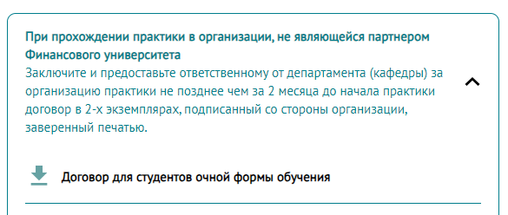
Как оформить договор о практической подготовке студента с профильной организацией?
Зайти на сайт Финансового университета (http://www.fa.ru) в раздел «Студентам» во вкладку «Практика» - «Документы и формы» - «Документы, оформляемые до начала практики» - «При прохождении практики в организации, не являющейся партнером Финансового университета». Скачать договор.
Заполнить поля для ввода текста:
В разделе «1. Предмет договора»:
В пункте 1.2. - вид практики, курс, ФИО студента, учебная группа, срок практики
В пункте 1.3. - Руководитель практики от профильной организации
В пункте 1.4. – помещение профильной организации
Скачать
Заполнить поля для ввода текста:
В «Шапке»:
Название организации (базы практики)
Должность и ФИО подписанта со стороны профильной организации
Документ на право подписи (Устав/«Положение о...»/Доверенность №… дата..)
Поле с номером договора и поле с датой НЕ ЗАПОЛНЯТЬ
После заполнения всех реквизитов 2 экземпляра Договора необходимо в первую очередь подписать и поставить печать в профильной организации.
С «живой» печатью и подписью 2 экз. Договора (не скан) передать ответственному за практику
в департамент.
7

Slide 8
Обратите внимание
Если организация вносит изменения или дополнения в типовую форму договора в формате WORD в режиме правок, вам необходимо направить договор для согласования с юридической службой Финуниверситета на электронную почту praktika@fa.ru
Договоры не принимаются для подписания в следующих случаях:
Предоставлен договор в одном экземпляре
Предоставлен договор со сканированной подписью и/или печатью
Договор не по форме Финуниверситета без согласования
Договоры с допущенными ошибками в следующих пунктах отправляются на доработку:
Виды практики
Сроки практики
Несоответствие должности и ФИО подписанта на первой и последней страницах
Несоответствие документа дающего право подписи (Устав, доверенность)
Несоответствие названия профильной организации на первой и последней страницах
Скачать
8
Notes:
Замечаний не было

Slide 9
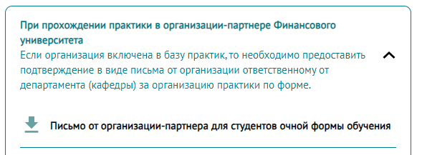
Как оформить письмо от профильной организации-партнера?
Шаг 1
Зайти на сайт Финансового университета (http://www.fa.ru) в раздел «Студентам» во вкладку «Практика» - «Документы и формы» - «Документы, оформляемые до начала практики» - «При прохождении практики в организации-партнере Финансового университета». Скачать образец.
Скачать
Шаг 2
Письмо необходимо оформить на фирменном бланке организации на имя руководителя департамента (Полевая Марина Владимировна) за подписью руководителя практики от организации.
Если письмо оформлено не на фирменном бланке организации – обязательно наличие подписи и печати
Если организация включена в базу практик Финуниверситета, то необходимо предоставить письмо от организации ответственному от департамента
9
Notes:
Замечания: нужно было поменять на для ИОБ

Slide 10
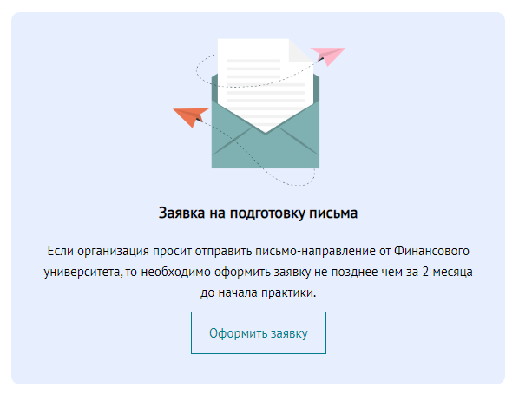
Как оформить письмо от Финансового университета?
Шаг 1
Зайти на сайт Финансового университета (http://www.fa.ru) в раздел «Студентам» во вкладку «Практика» - «Документы и формы». Оставить заявку не позднее чем за 2 месяца до начала практики
*заявка на подготовку письма не принимается за
5 дней до начала практики
Заявка на подготовку письма
Шаг 2
Дождитесь уведомления на электронную почту, указанную в заявке о готовности письма
Заберите оригинал письма в Отделе координации практической подготовки Лично отвезите письмо в организацию
Если организация просит направить письмо об организации практики от Финуниверситета, необходимо заполнить форму заявки на подготовку письма на странице Документы и формы
10

Slide 11
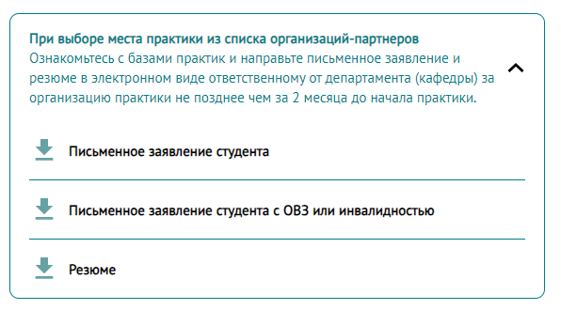
Как оформить обращение в департамент о предоставлении места практики? *В случае, если студент не изъявил желание проходить практику по предоставленным местам практики от Финуниверситета, ответственность за подбор места практики возлагается на студента
Шаг 1
Зайти на сайт Финансового университета (http://www.fa.ru) в раздел «Студентам» во вкладку «Практика» - «Документы и формы» - «Документы, оформляемые до начала практики» -
«При выборе места практики из списка организаций-партнеров» - Скачать образцы письменного заявления и резюме.
Скачать
Шаг 2
Подать в письменном виде заявление и резюме в электронном виде – ответственному за практику от департамента
11

Slide 12
Обратите внимание
Распределение студентов по конкретным базам практик осуществляется с учетом имеющихся возможностей и требований организаций к теме выпускной квалификационной работы, а также уровню подготовки студента (средний балл успеваемости, уровень владения иностранными языками и т.д.)
Сбор заявлений от студентов о предоставлении места прохождения практики, составленных
по форме, и резюме принимаются в электронном виде не позднее чем за 2 месяца до начала практики: 05.12.2023
Прохождение практики в профильных организациях Финуниверситета осуществляется на безвозмездной основе
Окончательное решение о принятии студентов принимает профильная организация
13

Slide 13
Практика студентов с иностранным гражданством
Отказ в приёме иностранных студентов на практику в компании, организации, учреждения, функционирование которых невозможно без дополнительных мер безопасности. И в соответствии с ФЗ от 27.07.2004 N 79-ФЗ (ред. от 28.04.2023)
«О государственной гражданской службе Российской Федерации», Статья 16.
Студенты – иностранные граждане могут проходить практику по месту жительства, т.е. в другом государстве. В этом случае необходимо заключить договор о практической подготовке между образовательной организацией, находящейся в России, и профильной организацией, находящейся в другом государстве. Поскольку образовательная организация будет заключать договор о практической подготовке с иностранной организацией, на такой договор она обязана получить заключение Минобрнауки России согласно статье 105 ФЗ об образовании. Требования к заключению установлены Правительством РФ в Постановлении от 13.04.2022 г. № 645 «Об утверждении Правил подготовки и получения заключений, предусмотренных частью 4 статьи 105 Федерального закона «Об образовании в Российской Федерации», данный процесс занимает не менее трех месяцев.
14

Slide 14
! До начала практикиачала практики
Получить у руководителя практики (ВКР) от департамента оформленные и подписанные
рабочий график (план) и индивидуальное задание
До начала практики ознакомиться с проектом «Приказа о направлении студентов для прохождения практической подготовки при проведении практики и назначении руководителей»
В случае изменения места практики незамедлительно сообщить об этом ответственному за практику от департамента, а также представить объяснительную записку на имя руководителя департамента с указанием причины изменения места практики
Наименование организации в «Приказе о направлении студентов для прохождения практической подготовки при проведении практики и назначении руководителей» и отчетных документах по итогам практики должны совпадать
15
Notes:
Замечаний не было

Slide 15
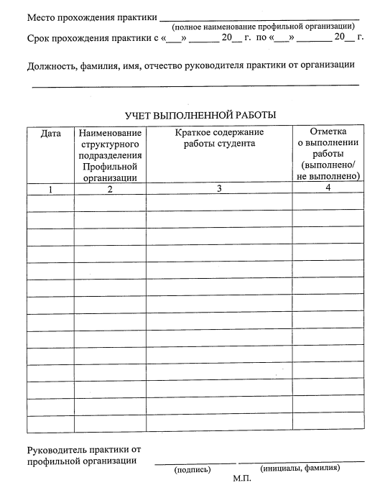
! Обращаем ваше внимание
В первый день практики необходимо пройти инструктаж по ознакомлению с требованиями охраны труда, техники безопасности, пожарной безопасности.
Обязательно внести запись о прохождении инструктажа в дневник практики
16

Slide 16
Для защиты вам необходимо сформировать отчет по каждому виду практики и загрузить его в установленные сроки на org.fa.ru в формате*.pdf :
01
02
03
Титульный лист отчета
по практике
Рабочий график (план) проведения практики
Индивидуальное задание
с подписью студента
и руководителя практики
от профильной организации
с подписью руководителя практики от департамента и профильной организации
с подписями руководителя практики от департамента , руководителя профильной организации, студента
04
05
06
Дневник практики студента
Отзыв руководителя практики
от профильной организации
Текстовая часть отчета
по практике с приложениями
с подписью руководителя практики от организации
и печатью организации
На фирменном бланке* организации с подписью руководителя практики
от профильной организации
* При отсутствии фирменного бланка подпись руководителя практики от профильной организации и печать организации
! Документы должны быть расположены в указанном порядке
17

Slide 17
Отчет загружается в личный кабинет студента на org.fa.ru
Скачать инструкцию и отчетные документы
Ознакомьтесь с инструкцией
по загрузке отчета
19
Notes:
Замечаний не было

Slide 18
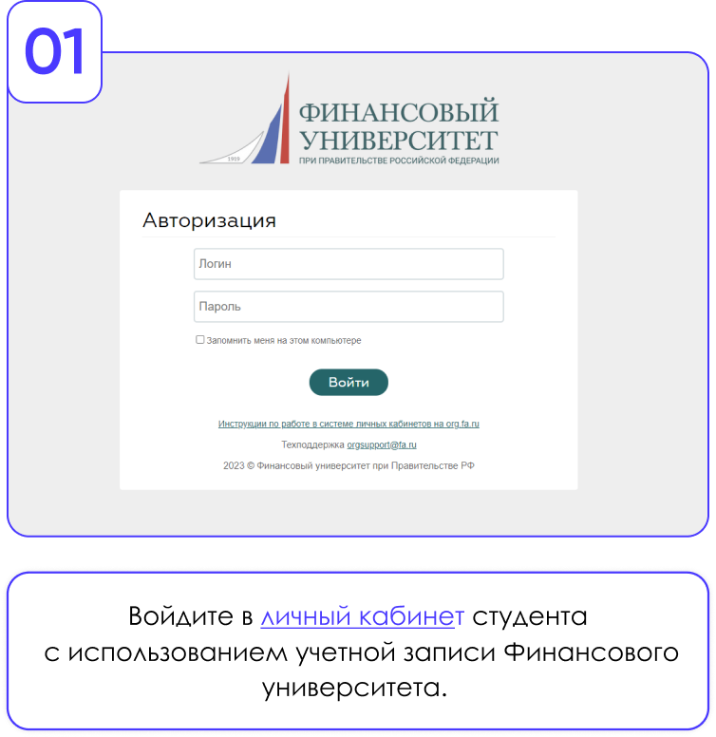
Надлежащим образом оформленные отчетные документы по итогам практики под именем, содержащим вид работы, фамилию и инициалы обучающегося, номер группы загружаются на платформу для проверки руководителем от департамента (руководителем ВКР)
20

Slide 19
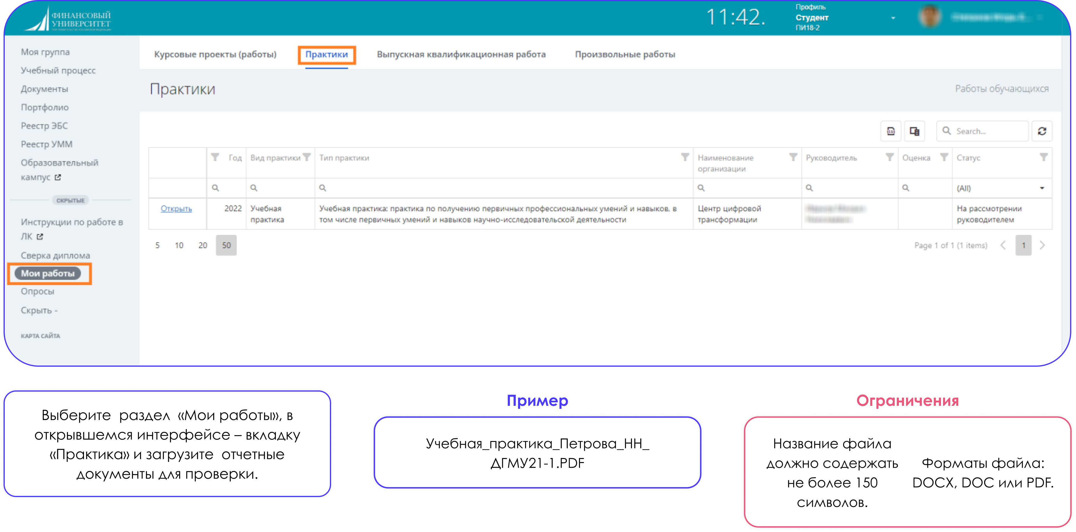
21

Slide 20
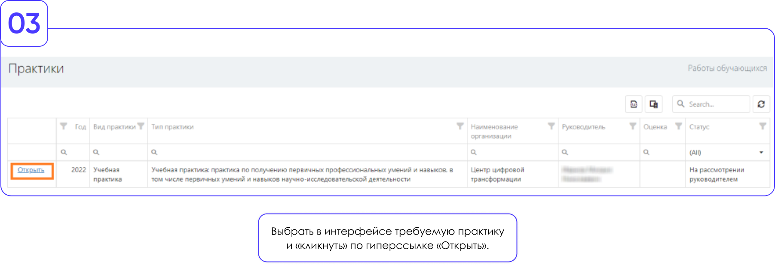
22

Slide 21
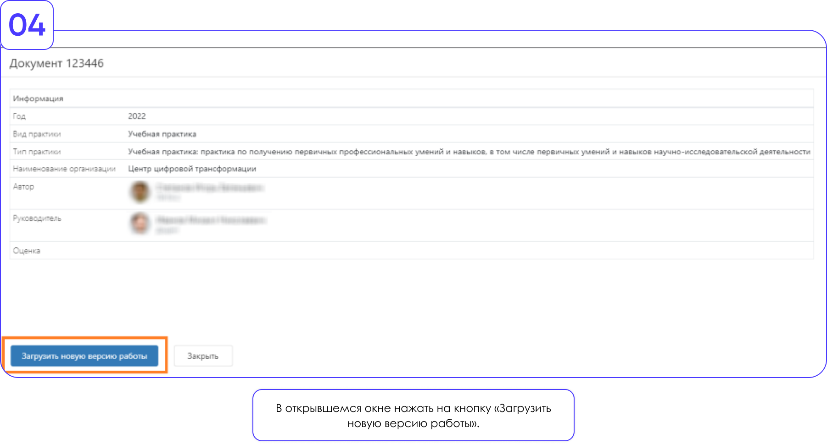
23

Slide 22
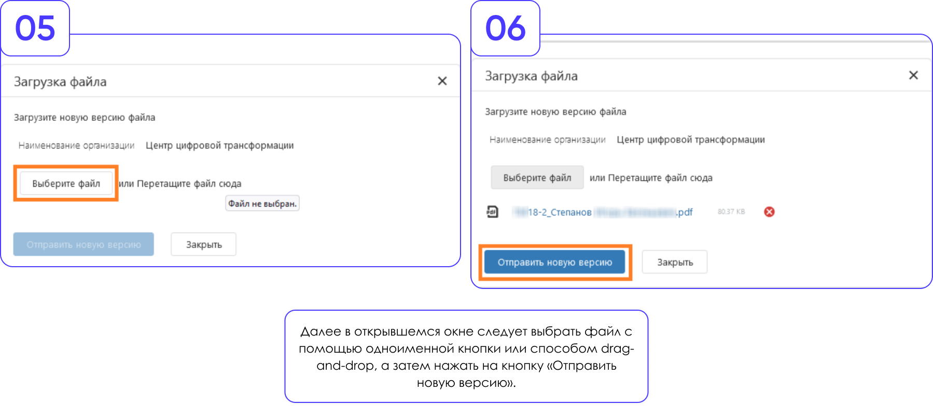
24

Slide 23
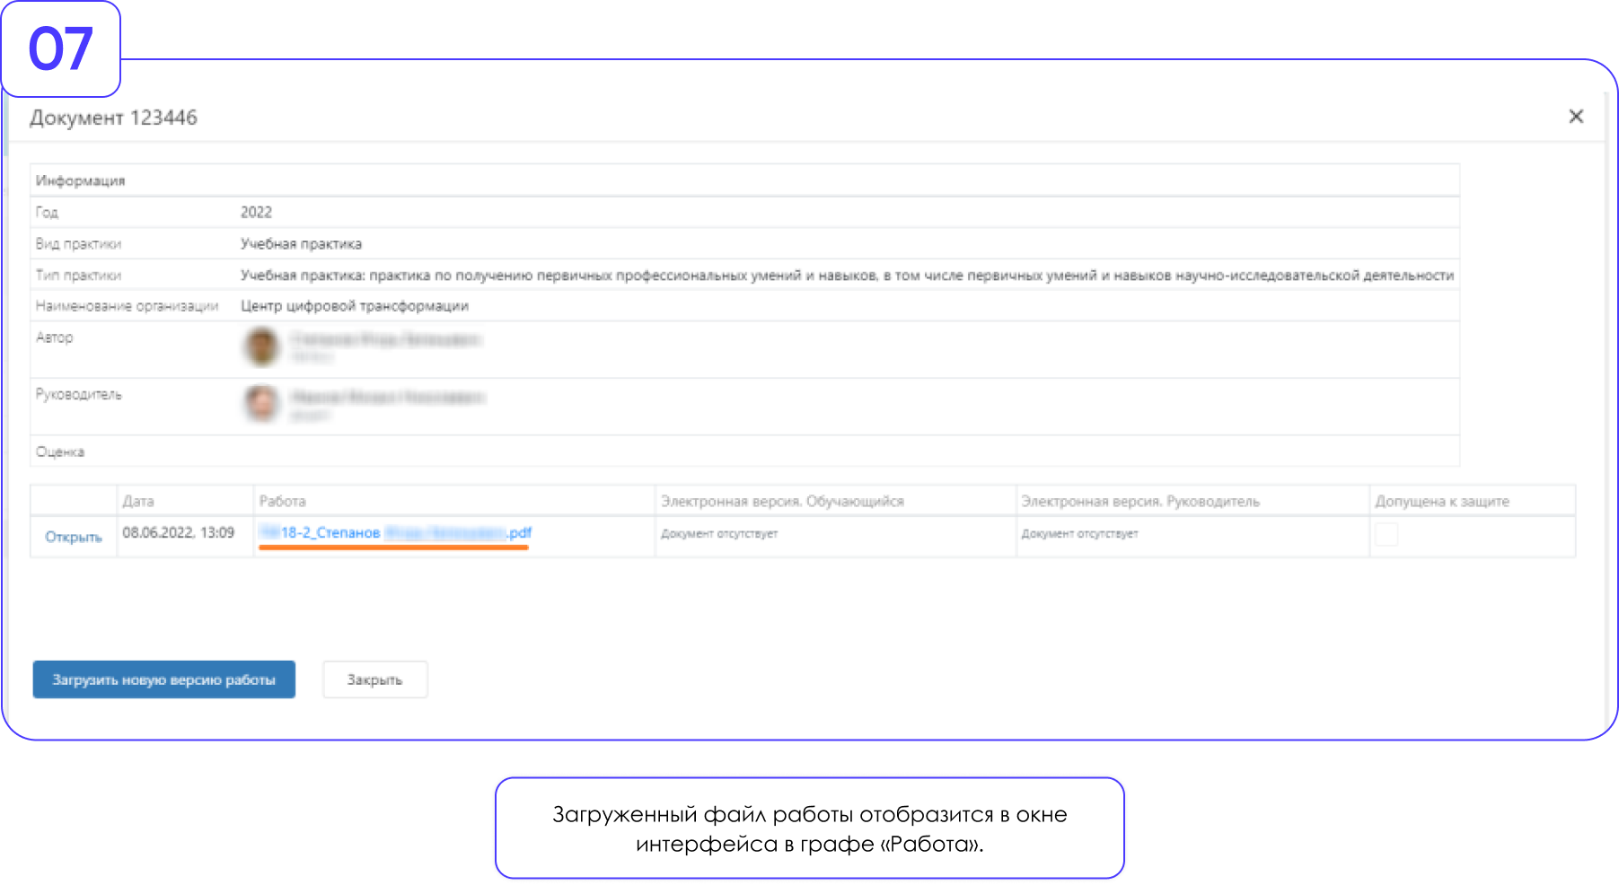
25

Slide 24
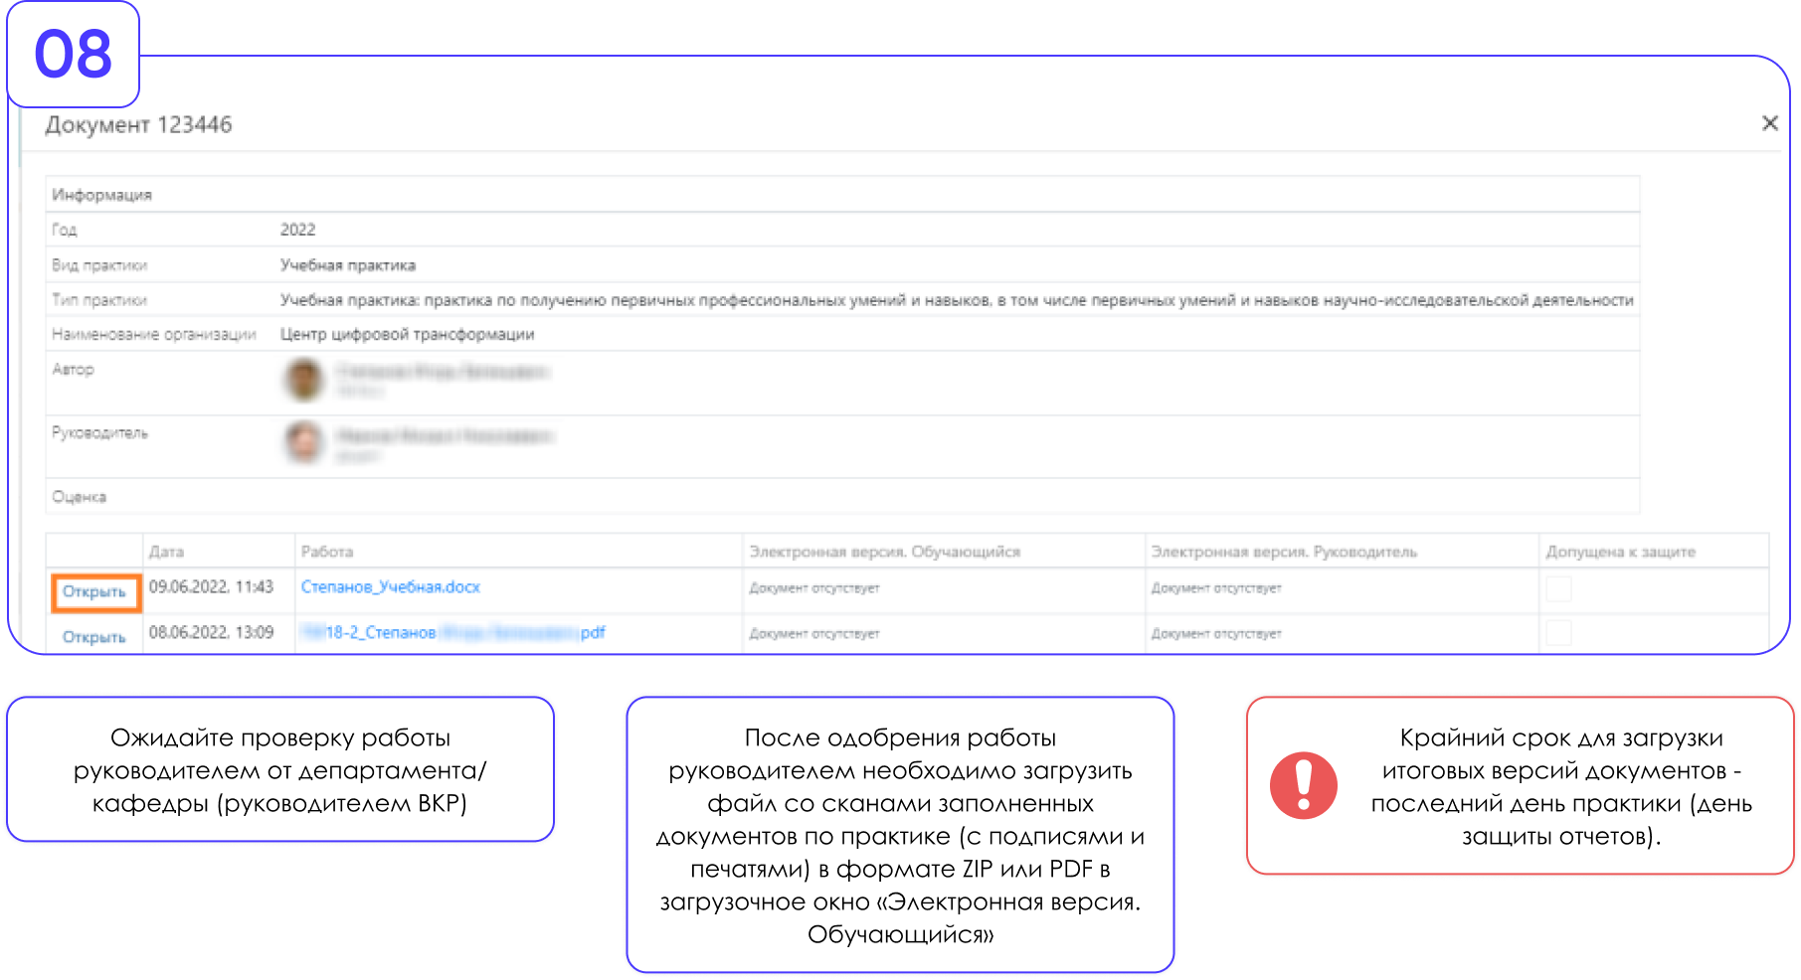
С
Доцент ДПиРЧК, к. э. н. Субочева А.О.
26

Slide 25
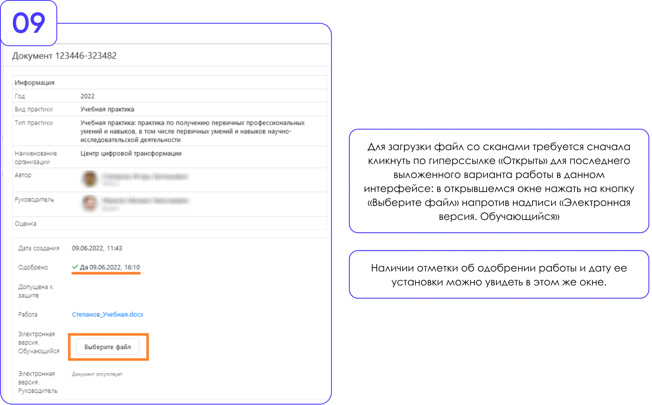
27

Slide 26
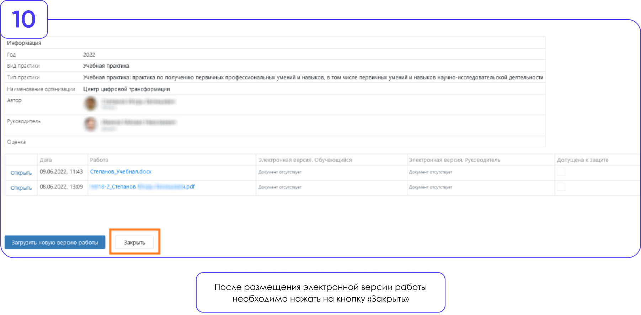
28

Slide 27
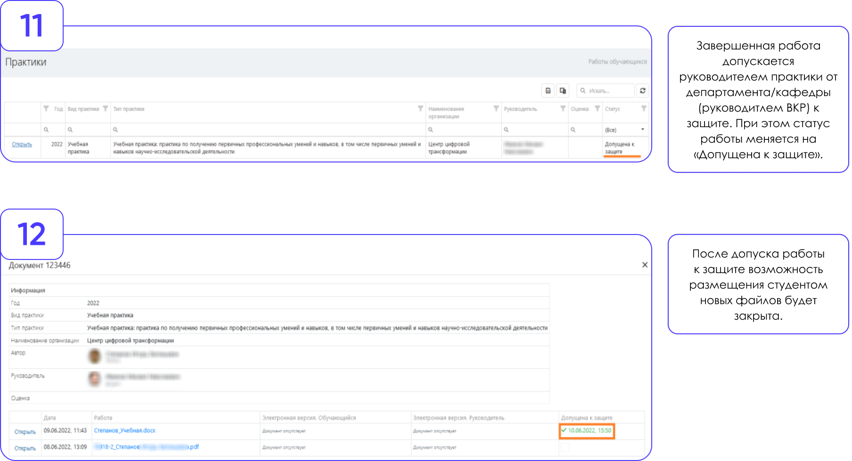
Доцент ДПиРЧК, к. э. н. Субочева А.О.
29

Slide 28
Важно знать!
Результаты прохождения практики оцениваются посредством защиты отчета по каждому виду практики с применением ДОТ
По результатам защиты отчета
по каждому виду практики выставляется дифференцированная оценка, которая озвучивается студенту
Неудовлетворительные результаты промежуточной аттестации
по практике или непрохождение промежуточной аттестации признается академической задолженностью
30
Notes:
Были замечания к «при отсутствии уважительных причин»

Slide 29
Благодарим за внимание!
Фактический адрес Департамента психологии и развития человеческого капитала: г. Москва, Ленинградский просп., д. 49/2
+7(495)249-51-65; внутр. 51-65,
Доцент ДПиРЧК, к. э. н. Субочева Алла Олеговна
Юридический адрес Финансового университета (для отправки документов Почтой России): 125167, г. Москва, вн. тер. г. муниципальный округ Хорошевский, Ленинградский проспект, д. 49/2
Фактический адрес Отдела координации практической подготовки: г. Москва, ул. О. Дундича, д. 23, 1 этаж, кабинет А103
8 (499) 553-10-59​
8 (499) 553-10-60
praktika@fa.ru
Notes:
Замечаний не было

